Slide 1
TURMA 3.101.1V LITERATURA BRASILEIRA
INSTITUTO FEDERAL DE EDUCAÇÃO, CIÊNCIA E
TECNOLOGIA DO RIO GRANDE DO NORTE
CAMPUS NATAL-CENTRAL
Prof. Dr. Florêncio Caldas de Oliveira
Componentes: Bruno de Andrade
Dinara Rodrigues
Matheus Melo
Reinaldo Lélis
NATAL, RN | 04/04/2013

Slide 2
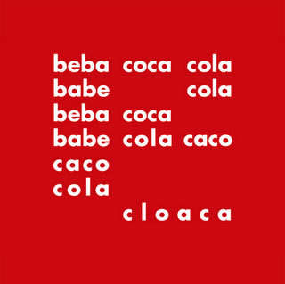
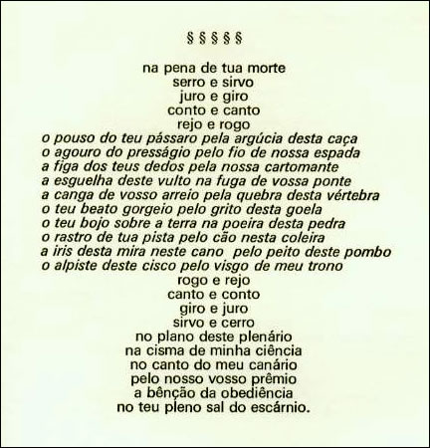
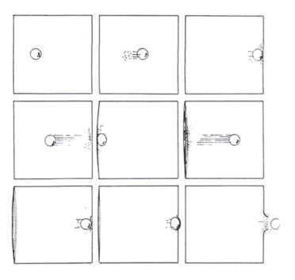
Literatura Brasileira Contemporânea
Concretismo | Poesia Social | Poesia Práxis | Poema Processo

Slide 3
PARA COMEÇAR...
Apresentação
As tendências contemporâneas da literatura brasileira dizem respeito a todas as produções feitas a partir da década de 1950 até a atualidade. Dessa forma, percebe-se que muito do que foi e do que é produzido vêm representando mudanças que ocorreram na sociedade, na política e nas tecnologias vigentes.
Objetivos
Apresentar os resultados da pesquisa sobre as primeiras tendências poéticas da literatura contemporânea brasileira (já mencionadas), de modo a:
Expor seus históricos e representantes;
Definir seus conceitos e objetivos;
Descrever suas principais características (com análise de algumas obras).

Slide 4
C NCR TISM

Slide 5
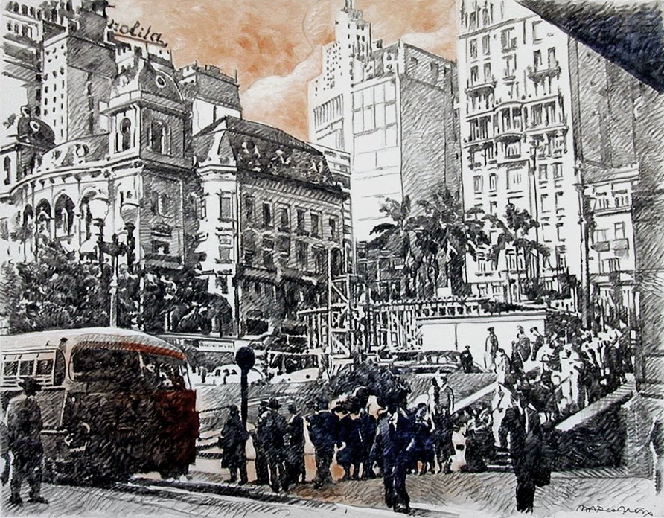
C NCR TISM
MOVIMENTO ARTÍSTICO DE VANGUARDA
REFLETIU A MODERNIDADE DA ÉPOCA
GERAÇÃO 45
GERAÇÃO 22

Slide 6
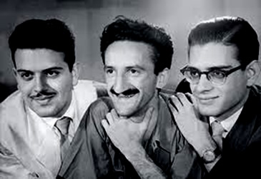
C NCR TISM
Haroldo de Campos, Décio Pignatari e Augusto de Campos.

Slide 7
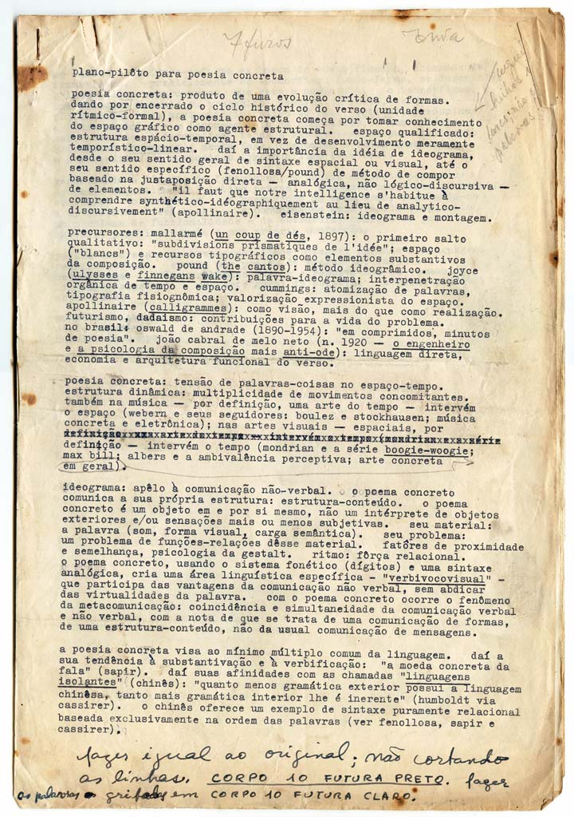
C NCR TISM
PLANO PILOTO PARA A POESIA CONCRETA
ENCERRA-SE O CICLO HISTÓRICO DO VERSO

Slide 8
C NCR TISM
PRINCIPAIS IDEIAS CONTIDAS NESTE PLANO PILOTO
ABOLIÇÃO DO VERSO
COMUNICAÇÃO VISUAL E SONORA
APROVEITAMENTO DO ESPAÇO DO PAPEL

Slide 9
C NCR TISM
PRINCIPAIS IDEIAS CONTIDAS NESTE PLANO PILOTO
VERBIVOCOVISUAL
SEMÂNTICO
SONORO
VISUAL

Slide 10
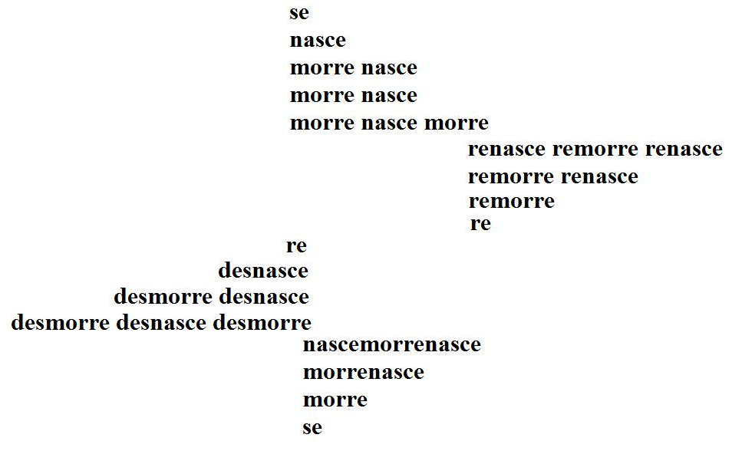
C NCR TISM
“Nascemorre” – Haroldo de Campos, 1957.

Slide 11
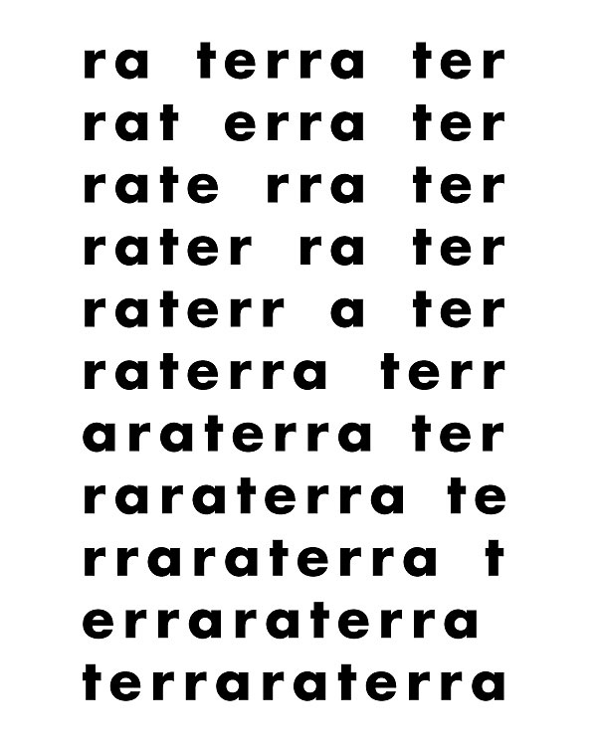
C NCR TISM
“Terra” – Décio Pignatari, 1956.
“Velocidade” – Ronaldo Azeredo, 1958.
“Life” – Décio Pignatari, 1957.

Slide 12
C NCR TISM
ANIMAÇÃO DE ALGUNS POEMAS CONCRETOS

Slide 13
C NCR TISM
PRINCIPAIS IDEIAS CONTIDAS NESTE PLANO PILOTO
POEMA OBJETO
REJEIÇÃO DO LIRISMO
REJEIÇÃO DO TEMA SUBJETIVO

Slide 14
C NCR TISM
INFLUÊNCIA NA MÚSICA

Slide 15
Poesia Social

Slide 16
Poesia Social
Comparativo:
C NCR TISM
Poesia Social
FORMA
CONTEÚDO
REPRESENTAVA MAIS FORMA DO QUE CONTEÚDO
TROUXE DE VOLTA O SENTIDO LÍRICO
COMPROMETIDO COM A ESTÉTICA E O ASPECTO VISUAL
FAZIA CRÍTICAS SOCIAIS E ERA INSTRUMENTO DE DENÚNCIA

Slide 17
Poesia Social
SURGIMENTO
SEGUNDA MÉTADE DO SÉCULO XX
PÓS-MODERNIDADE
TEMÁTICA NO SÉCULO XVIII

Slide 18
Poesia Social
POESIA
João Cabral de Melo Neto
MORTE E VIDA SEVERINA
“Somos muitos Severinos iguais em tudo na vida: na mesma cabeça grande que a custo é que se equilibra, no mesmo ventre crescido sobre as mesmas pernas finas, e iguais também porque o sangue que usamos tem pouca tinta[...]”
Ferreira Goulart e Poesia Social
QUEM MATOU APARECIDA
“Aparecida, esta moça
cuja história vou contar,
não teve glória nem fama
de que se possa falar.
Não teve nome distinto:
criança brincou na lama,
fez-se moça sem ter cama,
nasceu na Praia do Pinto,
morreu no mesmo lugar.”
P R I N C I P A I S A U T O R E S
PROSA
Clarice Lispector
“Perto do Coração Selvagem” (1947);
“O lustre” (1946);
“A cidade Sitiada” (1949);
“A Maçã no Escuro” (1961);
“A Hora da Estrela” (1977);
Entre outros.
Guimarães Rosa
“Sagarana” (1948);
“Corpo de Baile” (1956);
“Grande Sertão: Veredas” (1956);
“Primeiras Estórias” (1962);
Entre outros.

Slide 19
Poesia Social
“PÉS SEM CALÇO” – JOÃO PEDRO RORIZ

Slide 21
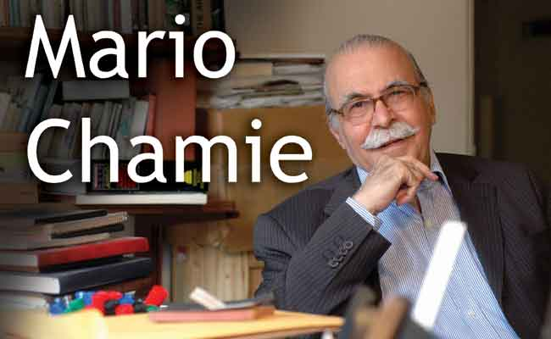
SURGIU NOS ANOS 50
VINHA EM CONTRAPOSIÇÃO AO CONCRETISMO
FOI REPRESENTADA POR MARIO CHAMIE

Slide 22
ATO DE CONSUMIR
PRINCIPAIS IDEIAS
AÇÃO DE LEVANTAMENTO DA ÁREA DE COMPOSIÇÃO
RETOMADA DA PALAVRA
PALAVRA COMO ORGANISMO VIVO
CONTEÚDO DE REALIDADE EXPOSTA
ATO DE COMPOR
CONDICIONAVA TRÊS AÇÕES BÁSICAS
DUALIDADE DE INTERPRETAÇÕES
RETIROU A IMPORTÂNCIA DO EU-LÍRICO

Slide 23
Três ações básicas:
ESPAÇO EM PRETO
ATO DE COMPOR
MOBILIDADE INTERCOMUNICANTE
SUPORTE INTERNO DE SIGNIFICADOS
AÇÃO DE LEVANTAMENTO DA ÁREA DE COMPOSIÇÃO
TÍTULO (REALIDADE EXPOSTA)
ATO DE CONSUMIR
INTERAÇÃO ENTRE O AUTOR E O LEITOR

Slide 24
O TOLO E O SÁBIO
Mario Chamie
O sábio que há em você não sabe o que sabe o tolo que não se vê. Sabe que não se vê o tolo que não sabe o que há de sábio em você. Mas do tolo que há em você não sabe o sábio que você vê.
SIDERURGIA S.O.S.
Mario Chamie
Se der o ouro sidéreo opus horáriO Sem sol o sal do erário saláriO Ser der orgia semistério o empresáriO Siderurgia do opus o só do eráriO Se der a via do pus opus erradO Se der o certo no errado o empregadO
Se der errado no certo o emprecáriO

Slide 26
Histórico
POESIA DE VANGUARDA BRASILEIRA
SURGIU EM 1967 NO RIO DE JANEIRO E EM NATAL
CRIADA POR WLADEMIR DIAS-PINO
ENCERRADA EM 1972

Slide 27
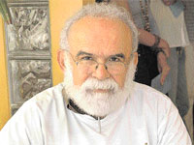
Representantes
WLADEMIR DIAS-PINO (LÍDER)
ÁLVARO DE SÁ
NEIDE DE SÁ
MOACY CIRNE

Slide 28
CONCEITO
INOVAÇÃO NA MANEIRA DE SE CRIAR
DESMONTE NAS FORMAS DE UM POEMA
A CADA NOVA OBRA, UM “PROCESSO” INFORMACIONAL DIFERENTE

Slide 29
CARACTERÍSTICAS
UTILIZAÇÃO DE ELEMENTOS NÃO LINGUÍSTICOS
OS POETAS ERAM “DESENHISTAS” E “PINTORES”
SÍMBOLOS, FOTOGRAFIAS, GRÁFICOS, COLAGENS...
RELEGAÇÃO DA PALAVRA A SEGUNDO PLANO

Slide 30
OBJETIVOS
EXPLORAÇÃO DAS POSSIBILIDADES POÉTICAS
VER E NÃO LER
TRANSMISSÃO DA INFORMAÇÃO, APENAS
MOSTRAR OS MOVIMENTOS DE UMA MISTURA

Slide 31
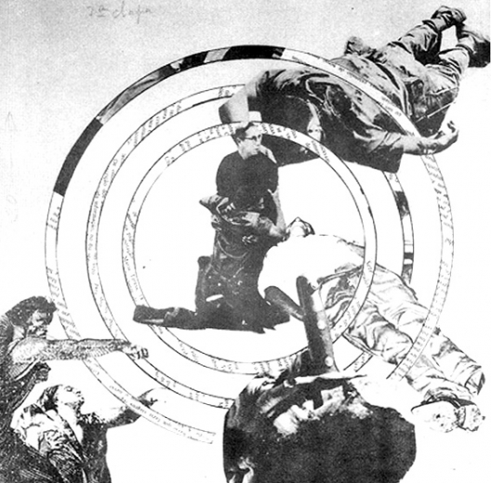
Wlademir Dias-Pino

Slide 32
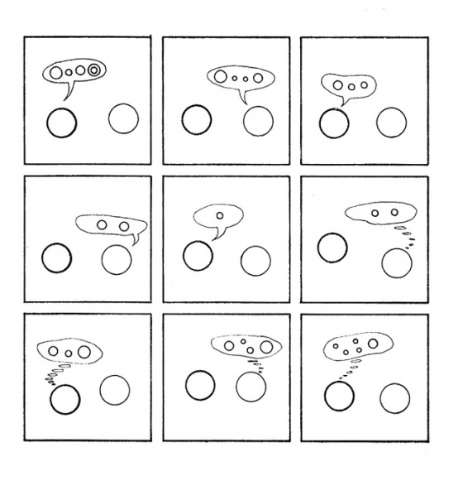
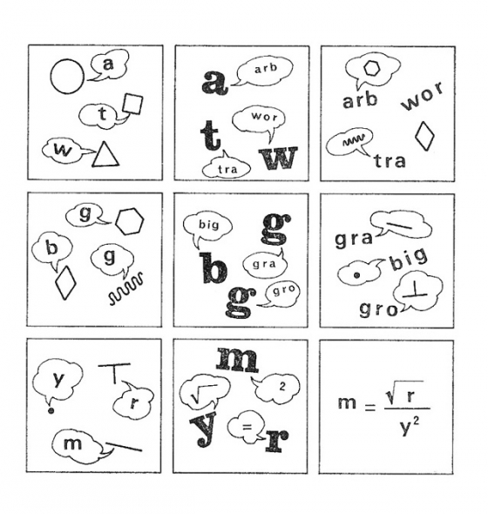
Álvaro de Sá

Slide 33
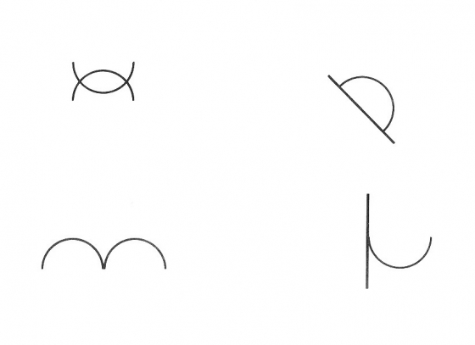
Neide de Sá

Slide 34
Moacy Cirne

Slide 35
PROPOSIÇÕES – WLADEMIR DIAS-PINO
“Em vez de poesia, é poema.
Em vez de língua, é linguagem.
Em vez de palavra, projeto.
Em vez de tradução, versão.
Em vez de estilo, contraestilo.
Em vez de regional, universal.
Em vez de individual, coletivo.
Em vez de representação, apresentação.
Em vez de personagem, não figuração.
Em vez de psicológico, tecnológico.”
www.poemaprocesso.com

Slide 36
PARA FINALIZAR...
Conclusão
As tendências contemporâneas da literatura surgiram em um contexto de mudanças na sociedade brasileira, e isso refletiu-se nas produções da época, apresentando grandes inovações no modo de se fazer poesia.
C NCR TISM
| A LINGUAGEM DA FORMA
Poesia Social
| A LÍNGUA QUE DENUNCIA
| A PALAVRA VIVA
| O POEMA DESENHADO

